Slide 1
Развитие творческих способностей учащихся на уроках русского языка и литературы.
Учитель должен снабжать ребёнка цветами, из которых он мог бы добывать материал для мёда, но перерабатывать его он (ученик) должен сам.
Монтень.

Slide 2
Единственный путь, ведущий к знаниям, - это деятельность. Б. Шоу.
Работа учащихся в условиях развития творческих способностей решает задачи современных стандартов образования и нацелена на социальный заказ общества – воспитание человека, способного решать возникающие социальные и профессиональные проблемы нестандартно , инициативно, грамотно.

Slide 3
Проблема.
Каким образом привести в действие те резервы повышения эффективности обучения, которые зависят от ученика, от его учебной работы, и добиться, чтобы усилия каждого учащегося были более результативными?

Slide 4
Гипотеза.
Развитие творческих способностей личности будет приводить к повышению качества обучения, если на уроках будет осуществляться специально продуманная учителем работа по реализации творческих способностей учащихся на основе субъектной позиции ребенка.

Slide 5
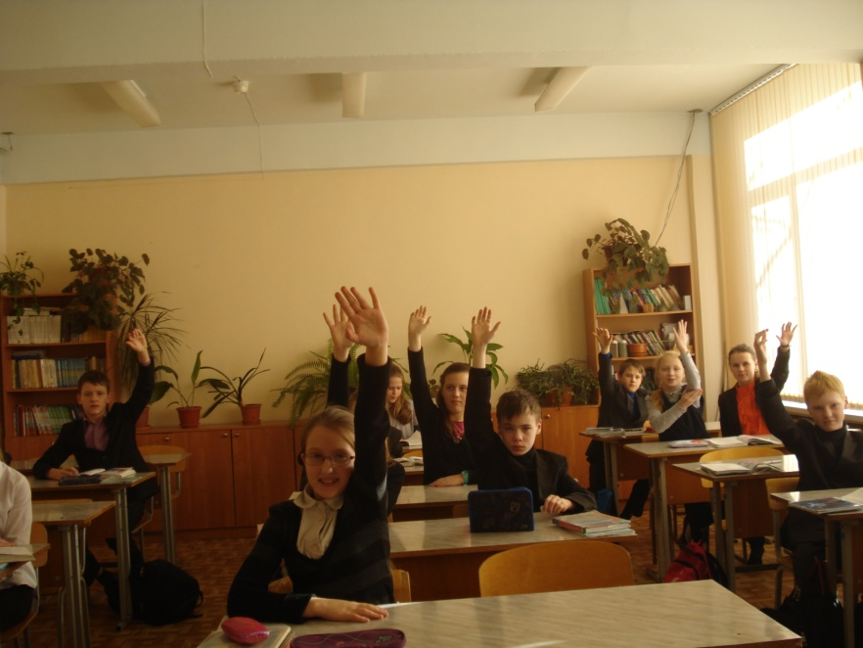
Пути решения.
Выполнение нестандартных заданий.
Создание проблемных ситуаций.
Использование на уроках кроссвордов, ребусов.
Творческие самостоятельные работы.
Применение на уроках обучающих карточек; выполнение заданий по печатным рабочим тетрадям.
Notes:
заданий.

Slide 6
Пути решения.
Использование для развития мышления различных игр, викторин.
Включение в содержание уроков упражнений творческого характера по использованию полученных знаний в аналогичной, измененной и в полностью незнакомой ситуации.
Метод проектов (навыки исследовательской деятельности).
Обсуждение проблем, связанных с реальной жизнью.
Применение на уроках информационных технологий.

Slide 7
Используемые педагогические технологии.
Проблемное обучение - центральный момент в процессе познания и обучения, так как оно имеет большие возможности для развития мышления ребенка: учащиеся получают не готовые знания, а добывают их собственными усилиями. Проблемная ситуация вызывает у учащегося желание найти объяснение проблемы; создает мотивы учебной деятельности.
Игровые технологии помогают сделать изучение русского языка и литературы интересным, пробудить у школьников любознательность, желание творить.

Slide 8
Используемые педагогические технологии.
Технология «Дебаты» позволяет ученикам приобрести следующие навыки и умения:
логического и критического мышления;
концентрации на определенной проблеме;
организации совместной деятельности;
сбора и осмысления разнообразной информации;
формирования и отстаивания собственной позиции;
публичных выступлений;
грамотного диалогического общения и взаимообучения.
Технология уровней и дифференциации. Ведущая идея: обучение каждого на уровне его способностей и возможностей. С этой целью определяются несколько уровней знаний и несколько путей их достижения – у каждого ученика свой, что позволяет каждому ученику добиваться определенного учебного успеха. Работает принцип обучения «Бери, сколько хочешь, но не меньше обязательного».
Технология проектов, которая способствует развитию познавательной активности и самостоятельности учащихся.

Slide 9
Приемы для развития творческих способностей.
Уроки литературы:
Фантастическая добавка . (Представьте себе, что вы можете встретиться с Онегиным и Ленским за день до дуэли. Что бы вы сказали им?)
Ролевые игры, диалоги («Точка зрения», встреча с литературными персонажами, например, встреча Чичикова («Мертвые души») и Гоголя на балу) или беседа монаха и Мцыри перед смертью(«Мцыри» М.Ю.Лермонтов). Осуждение или выражение сочувствия герою.
«Посмотри на героя другими глазами» (на Жилина глазами Дины, Л.Н.Толстой «Кавказский пленник», на Швабрина глазами Маши, А.С.Пушкин «Капитанская дочка»)
Игра «Да-нетка» (герой или героиня не отличались щедростью, хоть и были рады гостям. Кто это? (Коробочка из «Мертвых душ» Гоголя)
Дописывание, додумывание (чтение отрывка из произведения с остановкой на самом интересном месте, ученикам предлагается дописать рассказ)

Slide 10
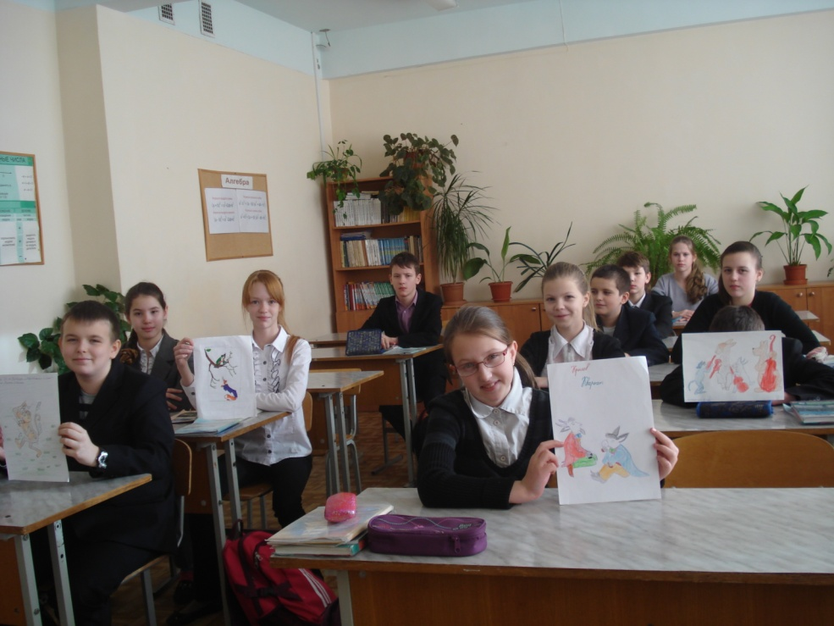
Уроки литературы.
«Лови ошибку!» (даётся искаженный сюжет, предлагается найти и доказать ошибочность)
Создание интерьера по характеристике героя.
«Создай картину по стихотворению» (читается стихотворение, учащимся предлагается устно или с помощью рисунка нарисовать возникающую в воображении картину и дать ей название)
«Восстанови текст» (учитель читает текст, ученик восстанавливает пропущенные части с помощью рисунка)

Slide 11
Русский язык
Написание грамматический сказки (например, «Что будет, если из языка исчезнут все глаголы?»)
Игра «За кем последнее слово?» (Образовать родственные слова от данного корня. Выигрывает тот, кто называет слово последним)
«Лови ошибку!» (Дается несколько грамматических правил, одно или несколько из них неверны. Найти и доказать ошибочность)
Пересечение тем (Найдите несколько сложноподчиненных предложений в изучаемом на уроках литературы произведении)
Сочинение-миниатюра (Попробуй описать утро или вечер, акцентируя внимание на звуках, красках…). (Например,по стихотворению А.С.Пушкина «Зимнее утро»)
Словарно-орфографическая разминка (Например, можно прочитать стихотворение Новеллы Матвеевой «Одеть» и «надеть» и предложить ученикам решить, в каких ситуациях мы пользуемся каждым из этих слов. Какая строчка стихотворения помогает нам сделать вывод?)

Slide 12
Уроки русского языка.
Музыкальное сочинение .
1-ый вариант- опиши образы, которые возникают в твоем сознании под впечатлением прослушанного музыкального произведения;
2-ой вариант- воспроизведи фрагмент из фильма, спектакля, сопровождением которого могла бы быть прозвучавшая музыка.
Сочинение-продолжение написанного накануне изложения или диктанта.

Slide 13
Нестандартные задания. Создание ХОККУ(хайку). Японская стихотворная форма, трехстишие в 17 слогов. Главное – намек.
Задание: написать хокку по рассказу И.С.Тургенева «Бирюк».
Бирюк угрюмый.
Почему же он такой?
Виновата жизнь
У бирюка дочка,
Хорошенькая девочка.
Всё умеет делать.

Slide 14
Фрагменты из урока-викторины по басням Ивана Андреевича Крылова.
Какие качества олицетворяют:
Волк
Мартышка
Ягненок
Свинья
Лисица

Slide 15
Объясните смысл крылатых выражений из басен Крылова
«Слона-то я и не приметил»
«А воз и ныне там»
«На задних лапках я хожу»
«Когда в товарищах согласья нет, на лад их дело не пойдет»

Slide 16
Инсценирование басни.

Slide 17
Нестандартные задания.
Представь себя комнатным цветком. Как живешь, что чувствуешь, о чем бы ты попросил хозяйку? (приём одухотворения неживых предметов).
Составь текст «Я через 20 лет», используя глаголы будущего времени. (фантазирование)
Сформулируй развернутый связный ответ на вопрос «Почему пожелание «Бывайте здоровы может обидеть Вашего друга?», а слова «Передавайте привет сестре» вызвать удивление?»(Вопросы проблемного характера формируют исследовательский интерес у учащихся)
Урок-суд по роману Ф.М.Достоевского «Преступление и наказание». (Технология «Дебаты»).
Тема: преступление и наказание Родиона Раскольникова.
Каждый ученик получает свою роль: судья, прокурор, адвокат, Лужин, Соня, присяжные заседатели. Ученики выступают как творцы соответствующих монологов.

Slide 18
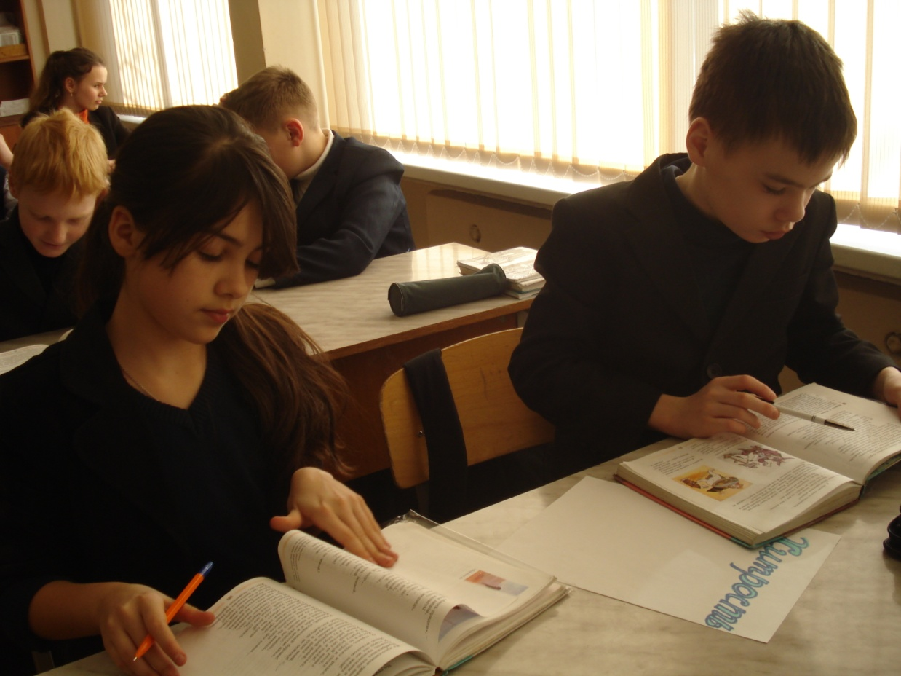
Планируемые образовательные результаты.
Формирование компетенций школьников.
Повышение познавательного интереса.
Обогащение внутреннего мира школьника.
Формирование более прочных и глубоких знаний.
Приобретение навыков самостоятельной работы.

Slide 19
Планируемые образовательные результаты.
Качество знаний
Олимпиады
Конкурсы и конференции
Творческие способности
Результаты ОГЭ и ЕГЭ
Динамика уровня мотивации к изучению предмета
Профессиональное самоопределение

